Slide 1
Incident Manager
Регистрация и процесс обработки инцидентов

Slide 2
Incident Manager
Фиксация важных событий
Статусы инцидентов
Назначение ответственных
Создание инцидентов вручную
История изменений и комментарии
Уровни критичности
Notes:
Основное назначение модуля – фиксация важных событий в виде инцидента, а также организация процесса, предоставление инструментов для управления выявленными инцидентами.
Формирование инцидентов происходит в автоматическом режиме при срабатывании специализированных правил – корреляционных запросов, инциденты формируются с заданным уровнем критичности.
После выявления инцидента, для него может быть назначен ответственный, инцидент может быть взят в работу. Все эти действия отражаются в истории изменений.
Еще одна из возможностей – создание инцидентов в ручную с аналогичным набором параметров автоматически генерируемым инцидентам.
Все эти функции были доступны ранее, сегодня расскажем о нововведении - WORKFLOW

Slide 3
Incident Manager
Фиксация важных событий
+ Workflow
Создание инцидентов вручную
История изменений и комментарии
Уровни критичности

Slide 4
Workflow — для чего и почему?
Формирование списка статусов, которые может принимать инцидент
Логика переходов между статусами
Ролевые ограничения для переходов между статусами
Неограниченное количество самих Workflow в системе
Выбор Workflow для правил, генерирующих инциденты
Активные действия, выполняемые в процессе изменения статуса
Notes:
Для чего?
Workflow позволяет сформировать список статусов, которые может принимать инцидент. Затем, настроить логику переходов между этими статусами и ограничить возможности переходов с помощью ролевой модели
Почему?
Может быть настроено и использоваться неограниченное количество Workflow, Workflow могут быть назначены точечно для корреляционых правил, генерирующих инциденты. Для каждого перехода (под переходом мы понимаем смену статуса) могут быть настроены активные действия.

Slide 5
Workflow — создание
1
2
Название Workflow
Перечень статусов
Новый
В работе
Обработка инцидентов
Проверка
Закрыт
Notes:
Перейдем к примеру создания Workflow, во-первых – это название, отражающее суть рабочего процесса, следующий шаг – создание набора статусов, которые будет принимать инцидент

Slide 6
Workflow — создание
3
4
Правила переходов
Настройка перехода
Новый
Проверка
Название: Взять в работу
Роли: Первая линия
В работе
Notes:
Третий шаг – формирование логики переходов между статусами и минимальная настройка – названия переходов и роли (группы пользователей), которым они доступны

Slide 7
Workflow — переходы
Могут иметь понятное название (взять в работу, отправить на согласование)
Включает список ролей, которым будет доступно изменение статуса
Первичные действия — запускаются до изменения статуса и выполняются синхронно
Другие действия — запускаются после изменения статуса и выполняются асинхронно
Проверка
Новый
В работе
Изменение ответственного
Оповещение на почту
Notes:
Детальнее пройдемся по механизму переходов, кроме параметров названия и ролевых ограничений для переходов могут быть настроены два типа активных действий:
первичные действия – запускаются до изменения статуса и выполняются синхронно
другие действия – запускаются после изменения статуса и выполняются асинхронно

Slide 8
Workflow — активные действия
Первичные действия могут влиять на параметры инцидента
Разделяются на системные и пользовательские
Пользовательские действия могут быть реализованы на NodeJS / Python
Первичные действия
Другие действия
Автоматическое назначение ответственного
Регистрация времени изменения статуса
Проверка времени изменения статуса (соответствие SLA)
Отправка оповещения на почту
Отправка оповещения в мессенджер
Интеграция с Service Desk (передача информации об инциденте)

Slide 9
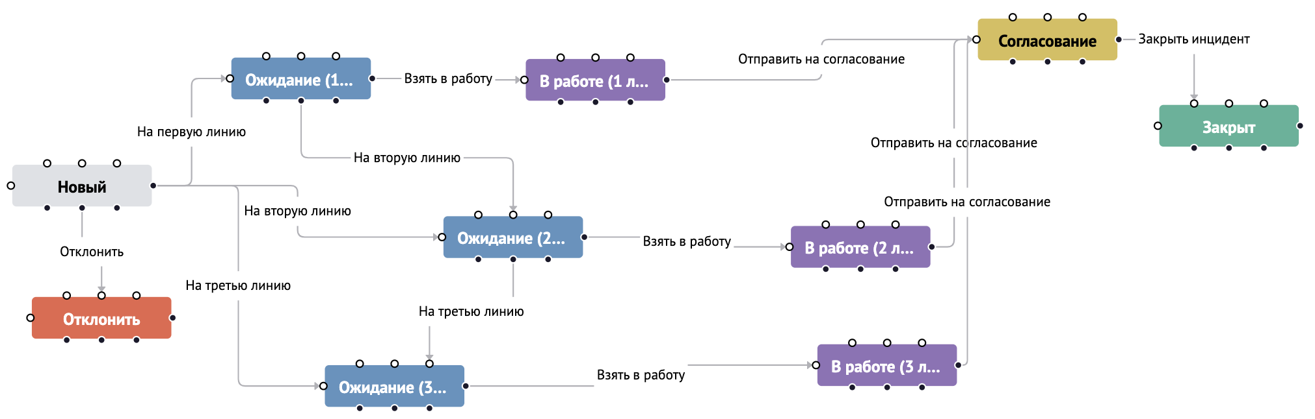
Пример рабочего процесса

Slide 10
Демонстрация

Slide 11
Inventory
Механизмы формирования и управления активами
Notes:
Добрый день!
В данном докладе мы поговорим о модуле Инвентори.

Slide 12
Inventory: Назначение
Модуль обеспечивает:
Формирование единой базы активов
Поддержку данной базы в актуальном состоянии
серверы
Последнее обновление: час назад
рабочие станции
Последнее обновление: 15 минут назад
Inventory
пользователи
Последнее обновление: 2 часа назад
информационные системы
Последнее обновление: 30 минут назад
…
Notes:
Основное назначение модуля – формирование единой базы активов, а так же поддержание этой базы в актуальном состоянии в любой момент времени
Под активами здесь понимаются любые объекты инфраструктуры. Серверы, рабочие станции, пользовали и так далее. Этот список расширяемый.

Slide 13




Inventory
Автоматизированный сбор и обновление базы активов от различных источников
Пользователи
Серверы
Inventory
processor
Сетевые устройства
Notes:
источниками данных для инвентори могут выступасть любые инф. системы, содержащие данные о интересущих обхектов. Это могт быть службы каталогов, смдб, антивирусы, IDM системы, в общем любые источники, с которыми мы можем интегрироваться.

Slide 14
Inventory
Использование атрибутов Inventory для фильтрации поиска, анализа и построения статистических отчетов в различных срезах
Рабочие станции
Серверы
БД
АТМ
Сетевое оборудование
Количество пользователей
Notes:
Помимо храннения и предоставления инфы об объектах инфры и пользовтелязх, данные инвентори в контексте использования смарт монитор, могут использоватся в различных сценария. При постраении статистики в разных срезах (например по департаментам, по категориям оборудования и другие). При поиске в части обогащения событий справочной информацией, в инцидентах,

Slide 15
Inventory
Пример обогащения событий при поиске
Событие
Пользователь #1
A user account was changed.
Event ID: 4738
Message: A user account was changed
Subject:
Security ID:IT.VOLGA.WAVE\ZaharovMN
Account Name:
Account Domain: IT.VOLGA.WAVE
Logon ID: 0x20f9d
Target Account:
Security ID:IT.VOLGA.WAVE\ZajtsevMM
Account Name:
Account Domain: IT.VOLGA.WAVE
Changed Attributes:
SAM Account Name: -
Display Name: -
User Principal Name: -
Home Directory: -
Home Drive: -
Old UAC Value: 0x10
ФИО: Захаров Михаил Николаевич
Телефон: +7-914-364-71-14
Email: ZaharovMN@it.volga.wave
Должность: Системный администратор
Отдел: Отдел IT
Статус: Работает
Компания: IT Volga Wave Inc.
Город: Казань
ZaharovMN
Пользователь #2
ZajtsevMM
ФИО: Зайцев Марк Мирославович
Телефон: +7-641-438-10-93
Email: ZaharovMN@it.volga.wave
Должность: Юрист
Отдел: Юридический Отдел
Статус: Работает
Компания: IT Volga Wave Inc.
Город: Санкт-Петербург
Notes:
Вот один из примеров обогащения: события журнала секюрити ос виндоус обогащенены детальной информацией о пользователе, например, почта, телефон, отдел и другие. Аналогично обогащаются инциденты в менеджере инцидентов.

Slide 16
Inventory
Отслеживание изменений важных параметров для «ключевых» активов
Миронова Эмилия Дмитриевна
Телефон: +7-910-213-46-27
Дата рождения: 1999-10-12
Табельный номер: 533463
УЗ: MironovaED
Email: MironovaED@it.volga.wave
Должность: Менеджер по персоналу
Статус: Активная УЗ
Рабочий статус: Уволен
Регистрация
инцидента
Notes:
Данные инфентраизаци мы также можем использвать в сочетани с событиями информационых систем при формировании правил выявляени инцидентов ИБ. Наример: по данным инвентаризации сотрудник уволен, но в информационных системах продолжают регистрироватья события актисти от его учетной записи. Мы можем создать инцидент по такому правилу

Slide 17

Актив – объект инвентаризации
Составные компоненты актива
Атрибуты актива
Базовые
Дополнительные
Мета
Исходные
Набор атрибутов, определяющий отпечаток актива. Совокупность которых определяет уникальность актива.
Атрибуты, значения которых важны для инвентаризации и смежных модулей. Они не являются уникальными.
Атрибуты, сформированные модулем инвентаризации. Требуются для отслеживания жизненного цикла актива.
Все атрибуты от источников данных на базе которых были построены активы
Notes:
Центральным объектом модуля инвентаризации, является актив. Он может быть пользователем, сервером, чем угодно. У актива имеется набор атрибутов, деляться на разные типы

Slide 18
Пример актива пользователя
Платонов Георгий Александрович (IT Volga Wave Inc.)
Базовые атрибуты
Дополнительные атрибуты
ФИО: Платонов Георгий Александрович
Телефон: +73886019344
Дата рождения: 1981-02-12
Табельный номер: 191526
УЗ: PlatonovGA
Email: PlatonovGA@it.volga.wave
Организация: IT Volga Wave Inc.
Отдел: Отдел IT
Должность: Программист
Рабочий статус: Работающий
Город: Екатеринбург
Домен: IT.VOLGA.WAVE
Мета атрибуты
Исходные атрибуты
Дата создания актива: 04.11.2021, 16:12:41
Дата обновления актива: 05.11.2021, 14:14:02
Статус актуальности данных: Норма
Категория актива: identity
AD:
objectSid: S-3-10-87-504125499-543765637-445149567-3750
userAccountControl: NORMAL_ACCOUNT
1C:
Последний статус: перевод
Дата изменения: 2020-11-30
Notes:
Итак, пример актива пользователя Платонова Георгия Александовича, работающего в компании IT Volga Wave.
Используя источники ЭКО-системы компании, является активом Инвентори, со следующим набором атрибутов.
---переход---
Базовые атрибуты, определяющие Георгия как уникального сотрудника. Естественно, это может быть это не конечный список. К примеру, Георгий может иметь несколько учетных записей, но используя те источники, которые мы имели при формировании активов, базовые атрибуты именно эти.
---переход---
Дополнительные атрибуты для пользователей именно такие, огранизация, отдел, должность, рабочий статус, город домент.
---переход---
Мета атрибуты, дата создания, дата обновления, статус актуальности, категория. Это те, которые назначил и использует модуль Инвентори при своей работе.
---переход---
И исходные атрибуты, которые и позволили нам сформировать актив. Это те данные, которые мы получили от источников данных. Мы видим, что у нас имеется два источника данных об активах - AD и 1C. И каждый из них дает свой вклад в наполнение актива. Естественно, здесь перечислены не все поля, которые мы получаем. Все бы просто не поместились бы на слайд.

Slide 19

Формирование активов
Процесс настройки типа активов на базе источников данных
1
2
3
4
5
6
Атрибуты
Формирование набора базовых и дополнительных атрибутов
Источники
Указание источников инвентаризации
Нормализация
Сопоставление имен полей источников данных и указанных атрибутов
Объединение
Формирование правил сопоставления источников данных
Приоритеты
Настройка приоритетов источников данных для атрибутов
Именование
Назначение названия и категории активов
Notes:
Теперь перейдем непосредственно к процессу формирования активов. Для каждого из типов актива требуется выполнить ряд настроек
---переход---
В начале требуется указать имена базовых и дополнительных атрибутов.
---переход---
Далее указать источники данных
---переход---
Выполнить нормализацию, то есть сопоставить поля источников c атрибутами
---переход---
Далее формируются правила объединения между источниками данных
---переход---
Выставляются приоритеты. То есть для ряда атрибутов каким-то источникам мы доверяем больше. К примеру, в SAP-системе должность сотрудника явно актуальней чем поле position в AD.
---переход---
И в завершении указывается категория активов и наименование.
Как вы видите, процесс настройки активов требует прикладных знаний о источниках данных. Встает необходимость подсказывать пользователю
каким образом, должен быть добавлен тот или иной источник. От состава полей до нормализации и приоритизации. Вопрос, который мы хотим задать: Чем должны являться данные подсказки? Функционалом инвентори или базой знаний, оформленной как руководство по настройке.

Slide 20
Правила объединения источников инвентаризации
Активы
активы
(#1, #2)
источник данных #1
атрибуты объединения
активов и источника #3
…
атрибуты объединения
источников #1, #2
источник данных #2
источник данных #3
Notes:
Процесс объединения источников является основным этапом при формировании активов. Давайте детально рассмотрим принцип его работы.
---переход---
Предположим, что у нас имеется два источника данных для инвентаризации активов
---переход---
Используя указанные атрибуты объединения, мы получаем промежуточные активы на базе этих двух источников.
---переход---
Далее мы добавляем еще один источник данных и указываем атрибуты, которые позволяют замапить этот источник с нашими промежуточными активами. Таких шагов может быть сколько угодно.
В завершении мы получаем перечень активов и использованием всех доступных источников данных.

Slide 21
Объединение источников данных пользователей
Identities
identities
(AD, 1C)
Active Directory
Табельный номер
УЗ
1C
Multi-Factor Authentication
ФИО: Платонов Георгий Александрович
Табельный номер: 191526
email: PlatonovGA@it.volga.wave
УЗ: PlatonovGA
Домен: IT.VOLGA.WAVE
Категория: normal
Телефон: +73886019344
ФИО: Платонов Георгий Александрович
Табельный номер: 191526
email: PlatonovGA@it.volga.wave
УЗ: PlatonovGA
Домен: IT.VOLGA.WAVE
Категория: normal
Телефон: +73886019344
Организация: IT Volga Wave Inc.
Должность: Программист
Рабочий статус: Работающий
Отдел: Отдел IT
ФИО: Платонов Георгий Александрович
Табельный номер: 191526
email: PlatonovGA@it.volga.wave
УЗ: PlatonovGA
Домен: IT.VOLGA.WAVE
Категория: normal
Организация: IT Volga Wave Inc.
Должность: Программист
Рабочий статус: Работающий
Отдел: Отдел IT
Удаленный доступ: true
Телефон: +7-910-213-46-27
AD
AD
AD
ФИО: Платонов Георгий Александрович
Табельный номер: 191526
Организация: IT Volga Wave Inc.
Должность: Программист
Рабочий статус: Работающий
Отдел: Отдел IT
1C
1C
1C
MFA
УЗ: PlatonovGA
Удаленный доступ: true
Телефон: +7-910-213-46-27
MFA
приоритет источника MFA для атрибута Телефон
Notes:
Рассмотрим конкретный пример.
---переход---
Итак, у нас имеется два источника данных активов пользователей active directory и 1с. Ниже, процесс объединения будет показан, на уже известном нам Геориге.
Видим, что данные источники мапится между собой по табельному номеру.
---переход---
Указываем табельный номер в качестве атрибута связки, на выходе получаем промежуточные активы на основе этих двух источников
---переход---
Теперь добавляем систему аутентификации как третий источник, в данном случае маппинг может производиться по имени учетной записи
---переход---
Указываем маппинг и в результате получаем перечень активов пользователей на базе трех источников данных. Помимо этого, атрибут телефон, который имелся в полях AD и MFA переназначался на значение из MFA.
---переход---
Это произошло из-за установленного приоритета для данного поля в настройках активов пользователей

Slide 22
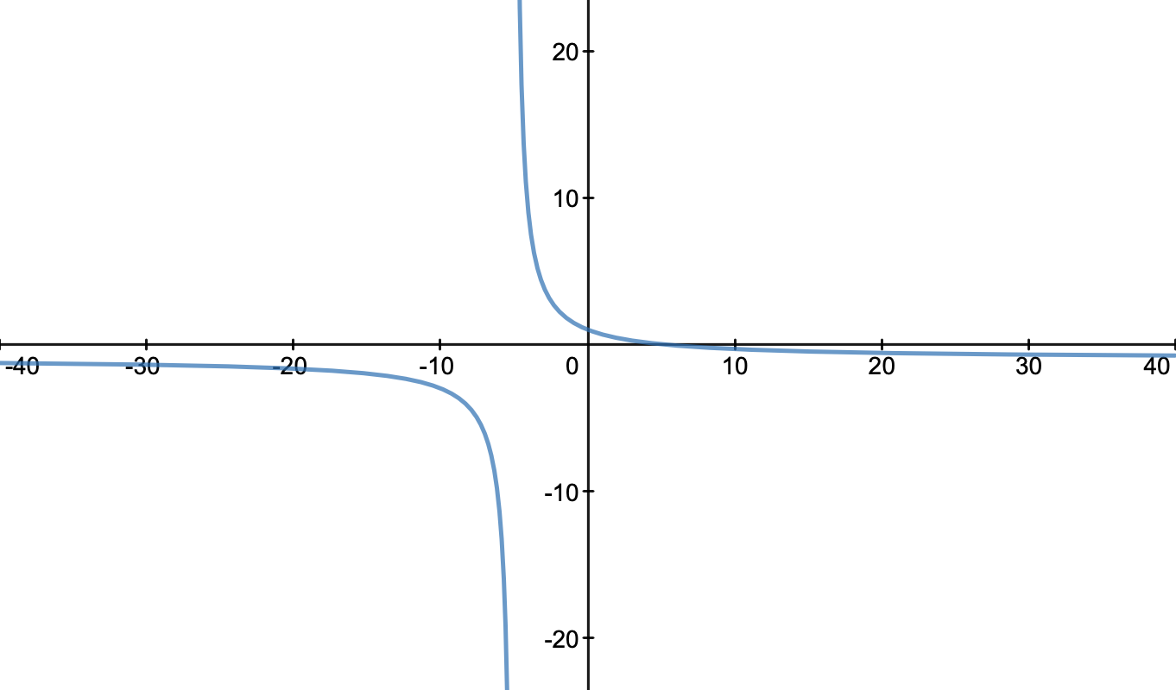
Цифровой отпечаток актива
Бинарный коэффициент сходства
$$K_{J}=\frac{c}{a+b−c}$$
a – количество свойств первой выборки
b – количество свойств второй выборки
c – количество общих свойств
$$K_{J}=\frac{x−y}{x+y}$$
x – количество всех базовых атрибутов
y – количество измененных базовых атрибутов
Notes:
В виду потребности в отслеживании изменений активов, мы разработали алгоритм отслеживания сходства между атрибутами актива.
Алгоритм базируется на коэффициенте бинарного сходства, вы его видите на слайде.
---переход---
В результате преобразований формула была адаптирована для отслеживания изменений актива.
Она представляет собой гиперболическую функцию, частные случаи которой мы используем.

Slide 23
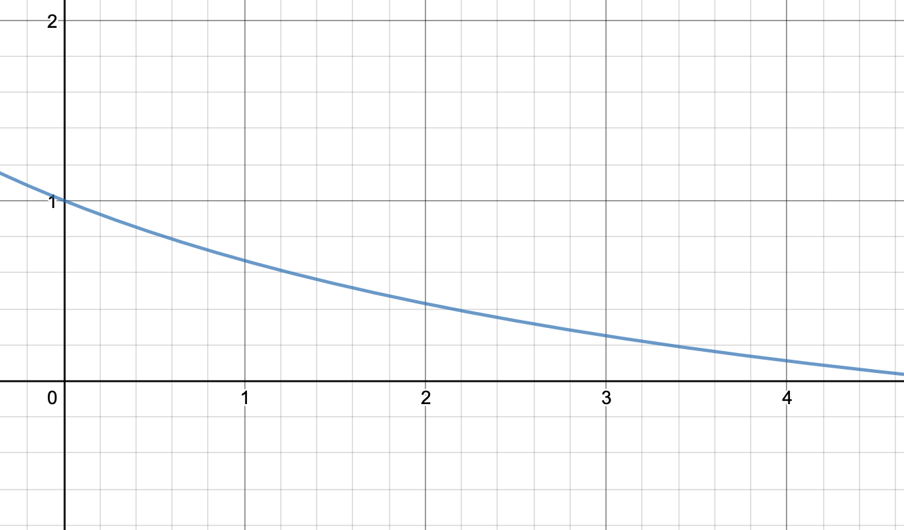
Цифровой отпечаток актива
2
Количество изменяемых полей:
1
3
Имя сервера:
SID: S-3-10-52-511381244
DNS-адрес: EKB-EXC189.it.volga.wave
IP-адрес:
MAC-адрес:
EKB-EXC189
EKB-EXC189
172.212.156.49
172.212.156.52
f1:2b:f8:75:a7:89
f1:2b:f8:75:a7:89
Notes:
Давайте рассмотрим пример.
У нас имеется актив сервера, атрибуты которого изменились.
Слева показана график функции коэффициента. По оси х – количество изменяющихся атрибутов. По y – значение коэффициента.
---переход-–
При изменении одного атрибута значение коэффициента попадает в область допустимых значений, в результате мы регистрируем изменение сервера
---переход-–
При изменении двух атрибутов значение коэффициента ниже, но все еще допустимо, соответственно мы так же регистрируем изменение.
---переход-–
При изменении трех атрибутов – значение коэффициента ниже порога. Поэтому в таком случае произойдет создание нового актива, а не регистрация изменений текущего.

Slide 24
Отслеживание изменений актива
Сценарий создания нового актива
OLD
NEW
Имя сервера: EKB-EXC189
SID: S-3-10-52-511381244
DNS-адрес: EKB-EXC189.it.volga.wave
IP-адрес: 172.212.156.49
MAC-адрес: f1:2b:f8:75:a7:89
Имя сервера: EKB-EXC189
SID: S-3-10-52-511381244
DNS-адрес: EKB-EXC189.it.volga.wave
IP-адрес: 172.212.156.52
MAC-адрес: b2:21:a8:с5:a9:39
Создание нового объекта при изменении базовых полей:
возможна «потеря» актива
нет возможности отследить факты изменений актива
НЕ СООТВЕТСТВУЕТ ЖИЗНЕННОМУ ЦИКЛУ АКТИВА
Notes:
Польза внедрения цифрового отпечатка явна видна на практике.
Рассмотрим два сценария, первый – создание нового объекта при любом изменении атрибутов:
---переход---
Минусы этого подхода:
---переход---
возможна «потеря» актива из Инвентори
и нет возможности отследить факты изменений актива
---переход---
В результате данный сценарий не соответствует жизненному циклу актива

Slide 25
Отслеживание изменений актива
Сценарий отслеживания и регистрации изменений на основе базовых полей
OLD
CHANGE
Имя сервера: EKB-EXC189
SID: S-3-10-52-511381244
DNS-адрес: EKB-EXC189.it.volga.wave
IP-адрес: 172.212.156.49
MAC-адрес: f1:2b:f8:75:a7:89
IP-адрес: 172.212.156.52
MAC-адрес: b2:21:a8:с5:a9:39
Регистрация изменений
IP-адрес: Предыдущее значение 172.212.156.49, Текущее значение: 172.212.156.52
MAC-адрес: Предыдущее значение f1:2b:f8:75:a7:89, Текущее значение: b2:21:a8:с5:a9:39
Отслеживание изменений на основе базовых полей:
объекты уникальны, потеря и повторения исключается
изменения отслеживаются автоматически
СООТВЕТСТВУЕТ ЖИЗНЕННОМУ ЦИКЛУ АКТИВА
Notes:
Теперь рассмотрим сценарий с применением цифрового отпечатка.
---переход---
В таком случае, мы не создаем новый актив, а изменяем текущий. С последующей регистрацией изменений. Плюсы такого подхода
---переход---
объекты уникальны, потеря исключается
---переход---
изменения отслеживаются автоматически
---переход---
В результате данный сценарий не соответствует жизненному циклу актива
ДУБЛИРОВАНИЕ

Slide 26
Демонстрация

